Slide 1

INFORMACIÓN
IMPORTANTE
para los
Ayuntamientos
y ciudadanía en general
ANDALUCÍA

Slide 2
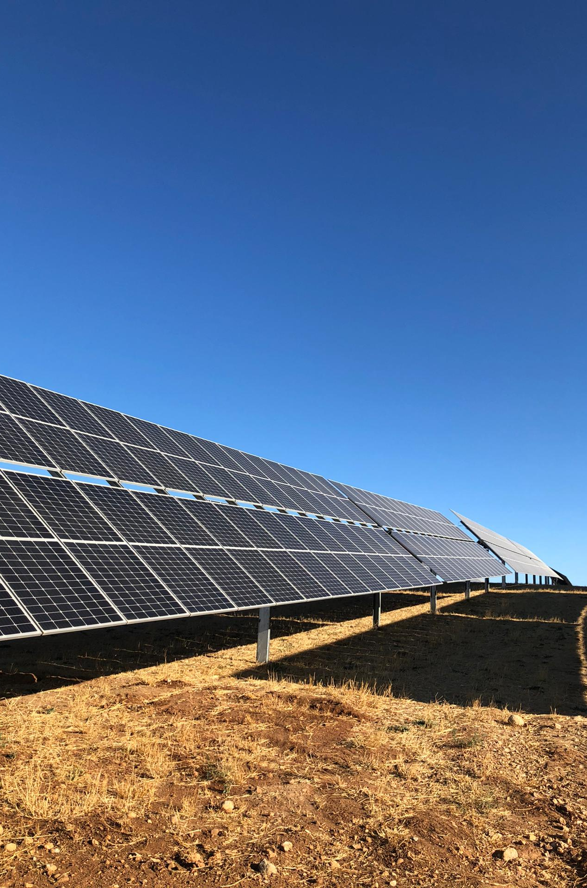
PLAN ESPECIAL
PLAN ESPECIAL
Un Plan
para los Municipios andaluces
Una herramienta
para que
los Ayuntamientos,
(si quieren),
puedan regular la implantación de macroproyectos industriales de renovables
en su Municipio

Slide 3
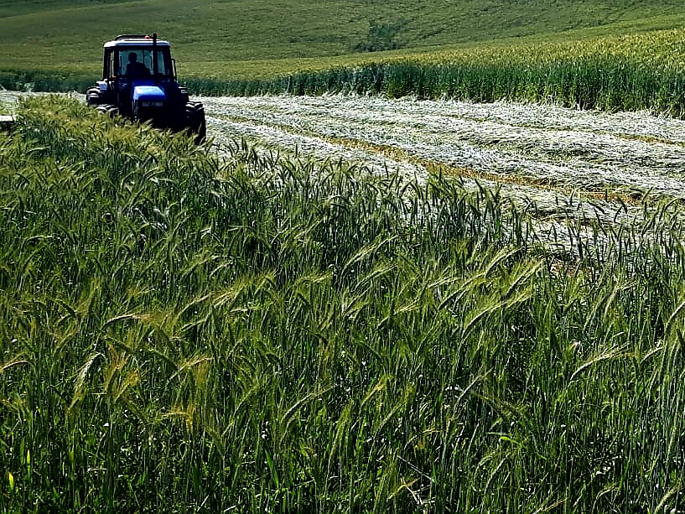

FINALIDAD DEL PLAN ESPECIAL
Su objeto es delimitar los espacios
de nuestro término municipal, donde se podrán instalar macroproyectos industriales de renovables
SÍ

Slide 4

1º
EL AYUNTAMIENTO PUEDE REDACTAR UN PLAN ESPECIAL
Podrán formularse Planes Especiales de ámbito municipal con objeto de proteger el medio ambiente y el paisaje

Slide 5
Su base legal está en la Ley 7/2021, de 1 de diciembre,
de impulso para la sostenibilidad del territorio de Andalucía (LISTA), que en su art. 70 establece:
Artículo 70. Los Planes Especiales
Los Planes Especiales desarrollan y complementan las determinaciones de los instrumentos de ordenación urbanística, no pudiendo sustituir a los restantes instrumentos de ordenación urbanística en sus funciones propias, sin perjuicio de las limitaciones de uso que puedan establecer. Podrán formularse en ausencia de dichos instrumentos o de previsión expresa en los mismos, no pudiendo contradecir sus determinaciones.
Su ámbito o incidencia podrá ser municipal o supralocal, de acuerdo con su objeto y finalidad.
Los Planes Especiales podrán tener alguno o algunos de los siguientes objetos:
a) Establecer determinaciones complementarias para conservar, proteger y mejorar la situación del patrimonio histórico, cultural, urbanístico y arquitectónico, el medio ambiente y el paisaje, así como para implementar medidas contra el cambio climático en ámbitos definidos sobre cualquier clase de suelo.

Slide 6

2º
EL AYUNTAMIENTO PUEDE REDACTAR UN PLAN ESPECIAL PARA REGULAR LAS RENOVABLES EN SU MUNICIPIO
El objeto del Plan Especial es ordenar las actuaciones de renovables en nuestro municipio y establecer las zonas para su localización

Slide 7
REGLAMENTO que desarrolla la LISTA, aprobado por Decreto 550/2022, de 29 de Noviembre, en su art. 93:
Artículo 93. Los Planes Especiales
1. Los Planes Especiales desarrollan y complementan las determinaciones de los instrumentos de ordenación urbanística, no pudiendo sustituir a los restantes instrumentos de ordenación en sus funciones propias, sin perjuicio de las limitaciones de uso que puedan establecer. Podrán formularse en ausencia de dichos instrumentos o de previsión expresa en los mismos, no pudiendo contradecir sus determinaciones.
Los Planes Especiales de Iniciativa Autonómica se regularán por lo establecido en el artículo 66.
Su ámbito o incidencia podrá ser municipal o supramunicipal, de acuerdo con su objeto y finalidad.
Los Planes Especiales podrán tener alguno o algunos de los siguientes objetos:
Establecer determinaciones complementarias para conservar, proteger y mejorar la situación del patrimonio histórico, cultural, urbanístico y arquitectónico, el medio ambiente y el paisaje en ámbitos definidos sobre cualquier clase de suelo.
m) Ordenar las actuaciones vinculadas a la generación de energía mediante fuentes renovables y establecer zonas para su localización.

Slide 8
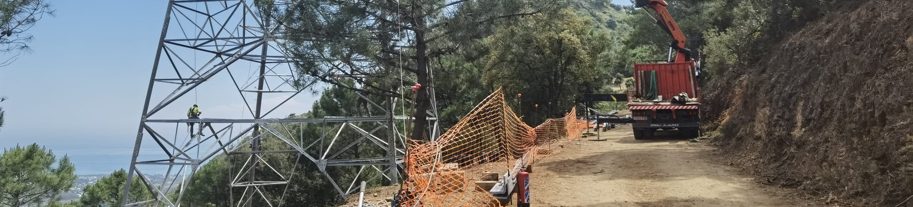
3º
ES UNA POTESTAD ESPECÍFICA PARA LAS RENOVABLES
Pueden tramitarse Planes Especiales, con la finalidad de ordenar las actuaciones vinculadas a la generación de energía mediante fuentes renovables y establecer zonas para su localización

Slide 9
Así está establecido desde la ley 2/2007, de 27 de marzo, de fomento de las energías renovables y del ahorro y eficiencia energética de Andalucía, en su art. 12:
Artículo 12. La implantación de las actuaciones de generación de energía mediante fuentes energéticas renovables y el procedimiento urbanístico
. . .
2. Podrán tramitarse Planes Especiales, conforme a lo previsto en la legislación urbanística, con la finalidad de ordenar las actuaciones vinculadas a la generación de energía mediante fuentes renovables y establecer zonas para su localización.
Las actuaciones de construcción o instalación de infraestructuras, servicios, dotaciones o equipamientos vinculados a la generación mediante fuentes energéticas renovables, incluidas las infraestructuras de evacuación y las infraestructuras de recarga para vehículos eléctricos que se ubiquen en Andalucía, sean de promoción pública o privada, estarán sujetas a licencia urbanística municipal.
Conviene no olvidar esto último:
QUE ESTÁN SUJETAS A LICENCIA URBANÍSTICA MUNICIPAL

Slide 10
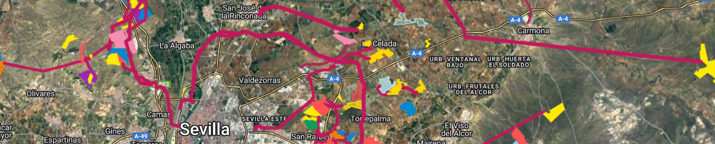
4º
LA PLANIFICACIÓN ES OBLIGADA EN LA NORMATIVA ESTATAL Y EUROPEA (1 de 2)
EN ESPAÑA:
Está establecido que para garantizar que el despliegue de los proyectos de energías renovables se lleve a cabo, preferentemente, en emplazamientos con menor impacto, se establecerá una zonificación que identifique zonas de sensibilidad y zonas de exclusión
larutadelaplaca.es

Slide 11
Así lo dice la ley 7/2021, de 20 de mayo, de cambio climático y transición energética, en su art. 21:
Artículo 21. Consideración del cambio climático en la planificación y gestión territorial y
urbanística
. . .
2. Para garantizar que las nuevas instalaciones de producción energética a partir de las fuentes de energía renovable no producen un impacto severo sobre la biodiversidad y otros valores naturales, se establecerá una zonificación que identifique zonas de sensibilidad y exclusión por su importancia para la biodiversidad, conectividad y provisión de servicios ecosistémicos, así como sobre otros valores ambientales. A tal fin el Ministerio para la Transición Ecológica y el Reto Demográfico elaborará y actualizará periódicamente una herramienta cartográfica que refleje esa zonificación, y velará, en coordinación con las Comunidades Autónomas, para que el despliegue de los proyectos de energías renovables se lleve a cabo, preferentemente, en emplazamientos con menor impacto.

Slide 12

4º
LA PLANIFICACIÓN ES OBLIGADA EN LA NORMATIVA ESTATAL Y EUROPEA (2 de 2)
EN EUROPA:
Una adecuada planificación exime a los proyectos de renovables de la evaluación de impacto ambiental

Slide 13
Así lo establece el reciente reglamento (UE) 2022/2577 del Consejo, por el que se establece un marco para acelerar el despliegue de energías renovables (de 22 de diciembre de 2022).
Artículo 6 del Reglamento.
Para eximir de dicho trámite, establece dos condiciones:
“Los Estados miembros podrán eximir a los proyectos de energías renovables, de la evaluación de impacto ambiental, a condición de que el proyecto esté ubicado en una zona específica de energías renovables y que la zona se haya sometido a una evaluación medioambiental estratégica de conformidad con la Directiva 2001/42/CE del Parlamento Europeo y del Consejo.”

Slide 14

5º
… Y HARÁ POSIBLE LA PARTICIPACIÓN PÚBLICA
El Plan Especial dará oportunidad a los ciudadanos del Municipio a participar. Derecho recogido de forma sistemática en la normativa vigente

Slide 15
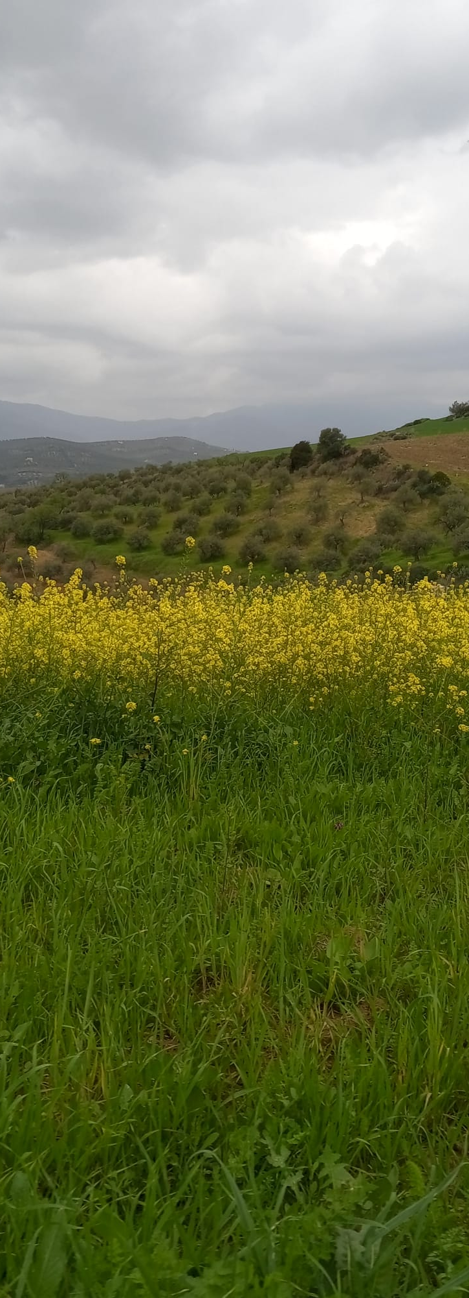
EN LA NORMATIVA EUROPEA:
El Convenio de Aarhus, ratificado por España
(1 de 3)
BOE nº 40 de16 de febrero de 2005
Que otorga a particulares y asociaciones, el derecho de acceso a la información, a la participación pública en la toma de decisiones y acceso a la justicia en materia de medio ambiente.
También hay una referencia clara a la participación de la población local.
Directiva (UE) 2018/2001 del Parlamento Europeo y del Consejo de 11 de diciembre de 2018, relativa al Fomento del uso de Energía procedente de Fuentes Renovables:
“La planificación de la infraestructura necesaria para la producción de electricidad a partir de fuentes renovables debe tener en cuenta las políticas relativas a la participación de quienes se vean afectados por los proyectos, en particular la población local.”

Slide 16

EN LA NORMATIVA ESTATAL:
(2 de 3)
En la Ley 27/2006, de 18 de julio, por la que se regulan los derechos de acceso a la información, de participación pública y de acceso a la justicia en materia de medio ambiente, que desarrolla los derechos reconocidos en el Convenio de Aarhus.
Ante la habitual negativa de la Administración a facilitar información, conviene recordar el art. 3 de dicha ley, pues para el ejercicio de estos derechos, no es necesario acreditar un interés determinado.
“Artículo 3. Derechos en materia de medio ambiente.
. . .
En relación con el acceso a la información:
a) A acceder a la información ambiental que obre en poder de las autoridades públicas o en el de otros sujetos en su nombre, sin que para ello estén obligados a declarar un interés determinado, cualquiera que sea su nacionalidad, domicilio o sede.”

Slide 17
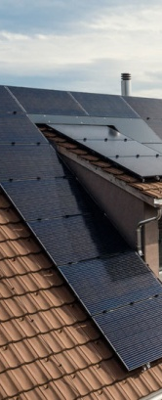
EN LA NORMATIVA AUTONÓMICA:
(3 de 3)
La ley 7/2007, de 9 de julio, de Gestión Integrada de la Calidad Ambiental (LGICA), art. 38.
“El órgano sustantivo adoptará las medidas necesarias para garantizar que la documentación que debe someterse a información pública tenga la máxima difusión entre el público, utilizando los medios de comunicación y, preferentemente, los medios electrónicos.”

Slide 18
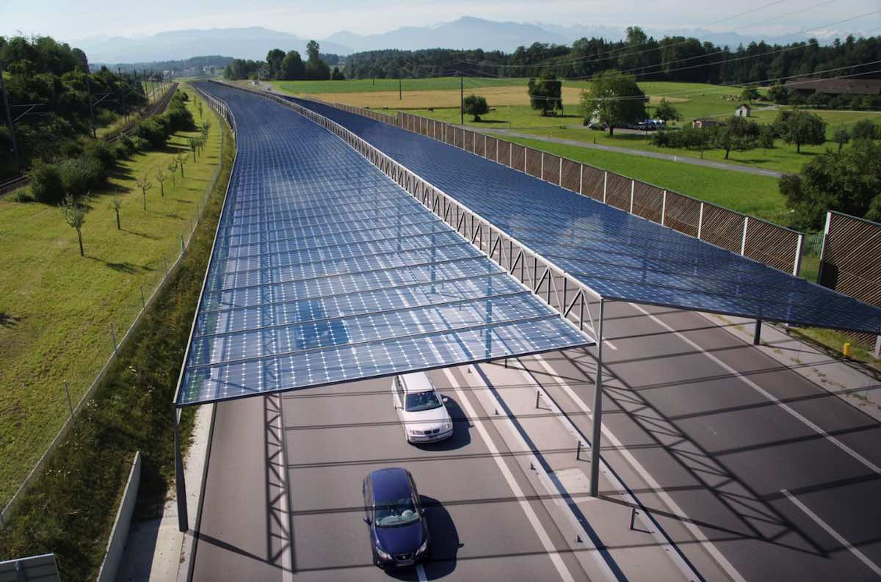
¿RENOVABLES? Así, SÍ
Contacto para más información:
Manuel Aguilar 677 41 09 01
Larutadelaplaca.es

